Slide 1


Uitlijnen van de robot
EXPERT EV3 PROGRAMMEERLES
Door Droids Robotics

Slide 2
Leerdoelen
Leer je robot uitlijnen wanneer het bij een lijn aankomt
Leer hoe het uitlijnen kan helpen je robot te navigeren
Leer hoe je je bestaande code kan verbeteren door een bepaalde techniek te herhalen
Oefen met het maken van een handig My Block
Voorkennis: My Blocks met I/O, Datanaven, Parallelle balken, Parallelle balken synchroniseren

Slide 3
Waarom uitlijnen?
Uitlijnen helpt de robot met navigeren
Robots krijgen een afwijken naar mate ze verder rijden en bochten maken (de afwijking wordt groter)
Het uitlijnen van de robot kan het pad rechter maken
Uitlijnen kan de robot vertellen waar het zich bevind als het ver moet rijden
Voorbeeld: Je robot moet een object afleveren in een klein eindgebied. De afstand tussen de twee doelen is 8 ft.
Denk jij dat de robot 8 ft kan afleggen in één rechte lijn?
End
8ft
Start

Slide 4
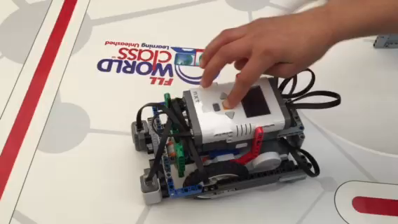
Uitdaging
Code omschrijving:
Start beide motoren
Stop een motor wanneer de sensor aan de corresponderende zijde de rode lijn ziet (met parallelle balken)
Stop de tweede motor wanneer de sensor aan deze zijde de rode lijn ziet (met parallelle balken)
Voeg constanten toe voor de power en kleur zodat je kunt veranderen op welke kleur je wilt uitlijnen.
Gebruik datanaven om de kleurconstanten te verbinden aan het ‘wacht’ block en de power aan het ‘bewegings’ block
Maak een Uitlijn My Block
Challenge: Maak een My Block die de robot uitlijnt op een rode lijn. (Zie de video)

Slide 5
Opmerkingen over onze oplossing:
Onze oplossing gebruikt twee kleursensoren (verbonden via de poorten 1 en 4).
Onze oplossing gaat ervan uit dat de kleursensor op poort 1 naast het wiel op motorpoort B zit en de kleursensor op poort 4 naast het wiel op motorpoort C zit.
Je kunt de poorten aanpassen als het nodig is.
Je kleursensoren moeten niet direct naast elkaar geplaatst. (Zie de rode vierkanten in de afbeelding hieronder)

Slide 6
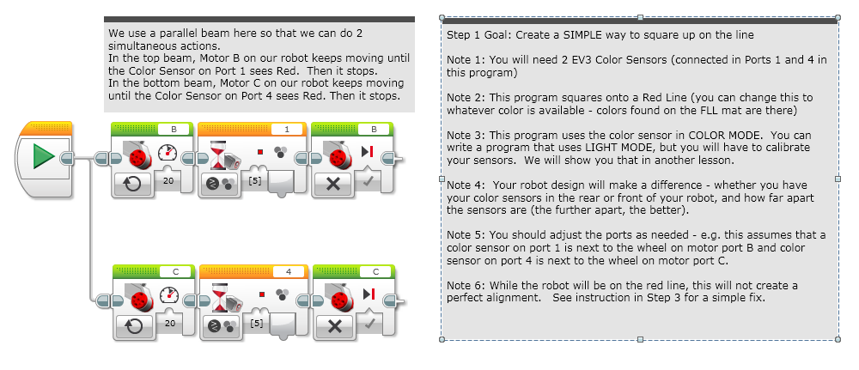
Oplossing stap 1: Rijden tot de lijn
We gebruiken een parallelle balk zodat we twee gelijktijdige acties kunnen uitvoeren. In de bovenste balk, motor B blijft beweging tot de kleursensor op poort 1 rood ziet. Dan stopt het. In de onderste balk blijft motor C bewegen tot de kleursensor rood ziet. Dan stopt het.
Stap 1 Doel: Bedenk en werkuit een MAKKELIJK manier om uit te lijnen
Punt 1: Je hebt 2 EV3 kleursensoren nodig (verbonden aan de poorten 1 en 4 in dit programma)
Punt 2: Dit programma lijnt uit op een rode lijn (je kunt dit veranderen naar elke kleur beschikbaar)
Punt 3 : Dit programma gebruikt de kleursensor in COLOR MODE. Je kunt ook een programma schrijven met LIGHT MODE, maar je zult je senor moeten calibreren. Dat laten we zien in een andere les.
Punt 4: Je robotontwerp zal het verschil maken of je de kleursensor voor of achter hebt gemonteerd en hoe ver de sensoren uitelkaar zitten. (verder uitelkaar is beter)
Punt 5: Pas de poorten aan als het nodig is. (Je bent vrij de poorten om te wisselen als het voor jouw robot handiger is)
Punt 6: Als de robot zich op de rode lijn bevindt hoeft dit niet te betekenen dat het uitgelijnt is. Zie instructiestap 3 voor een eenvoudige oplossing.

Slide 7
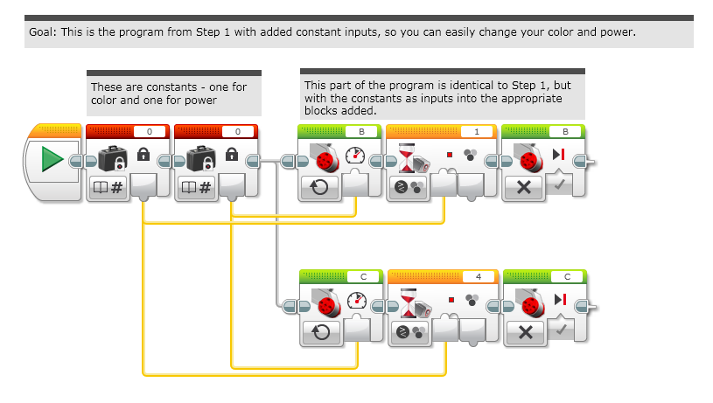
Oplossing stap 2: Inputs toevoegen
Doel: Dit is het programma van stap 1 met toegevoegde constanten zodat je makkelijk de kleur en power kan aanpassen.
Dit zijn de constanten – een voor kleur en een voor power
Dit deel van het programma is identiek aan die van stap 1, maar met constanten als input voor de aangewezen blocks.

Slide 8
Het herhalen van een techniek
Wat valt je op aan de oplossing die we zojuist gegeven hebben?
De robot is staat niet recht aan het eind.
Beide kleursensoren staan op de lijn maar de robot stopt onder een hoek.
De uitdaging gaat verder: Bedenk hoe je de code kan verbeteren zodat de robot rechter eindigt
Hint: Kun je de laatste stap herhalen door naar het wit te zoeken?
Dit gaat ervan uit dat de rode lijn waarop we uitlijnen een witte lijn heeft aan beide kanten.

Slide 9
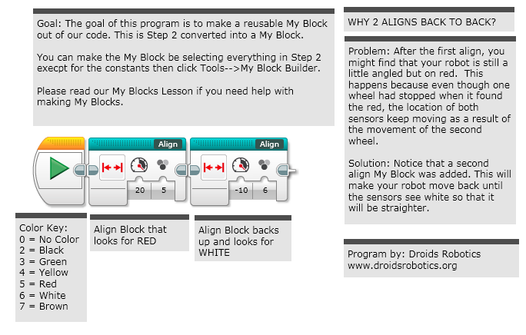
Stap 3: My Block met dubbele fase oplossing
Doel: Het doel van dit programma is om een herbruikbaar My Block te maken van onze code. Dit is stap 2 omgezet in een My Block.
Je kunt My Blocks maken door alles te selecteren uit stap 2 behalve de constanten en dan op Tools--> My Block Builder.
Lees de les over de My Blocks als je hulp nodig hebt met het maken van My Blocks.
Waarom twee uitlijn blocks achterelkaar?
Probleem: Na het eerste uitlijnen zul je zien dat de robot wel op het rood maar nog steeds een beetje scheef staat. Dit gebeurt omdat hoewel één wiel stopte wanneer het op het rood stond, de locatie van beide sensoren blijven bewegen door de beweging van het tweede wiel.
Oplossing: Zie hoe een tweede My Block is toegevoegd. Dit zal de robot laten terugrijden totdat de sensoren wit zien.
Kleur:
0 = Geen kleur
2 = Zwart
3 = Groen
4 = Geel
5 = Rood
6 = Wit
7 = Bruin
Uitlijn block dat zoekt naar rood
Uitlijn block dat achteruit rijdt en zoekt naar wit
Programma door: Droid Robotics www.droidsrobotics.org

Slide 10
Tips voor Succes en volgende stappen
Je krijgt betere resultaten
….als je de kleursensoren dichter bij de grond zitten
….als je de kleursensoren afschermt
….als je lijn zich niet op hellingen bevindt
….als je de kleursensoren ver uitelkaar houdt
Volgende stap:
Er zijn alternatieve manieren om uit te lijnen, zelfs met maar één sensor.
Een alternatieve aanpak kan worden gevonden in de ‘other’ tab op onze website.

Slide 11
Discussie
Wat betekent het recht uitlijnen? Antwoord: Het betekent dat je robot bij een lijn komt en het gebruikt om zichzelf recht te zetten.
Waarom helpt het uitlijnen bij het afleggen van grote afstanden?
Antwoord: Robots bewegen niet nauwkeurig/recht. Het uitlijnen helpt uit te vinden waar je bent en de robot recht te zetten.
Waarom zou het handig kunnen zijn het uitlijnprocess meerdere keren uit te voeren?
Antwoord: Je robot wordt steeds rechter gezet naar mate je het vaker herhaalt.

Slide 12
Credits
Deze les is gemaakt door Sanjay Seshan en Arvind Seshan van Droid Robotics.
E-mailadres auteur: team@droidsrobotics.org
Meer lessen op www.ev3lessons.com
Vertaald door: FRC team 5412 Impossible Robotics
This work is licensed under a Creative Commons Attribution-NonCommercial-ShareAlike 4.0 International License.

